Slide 1
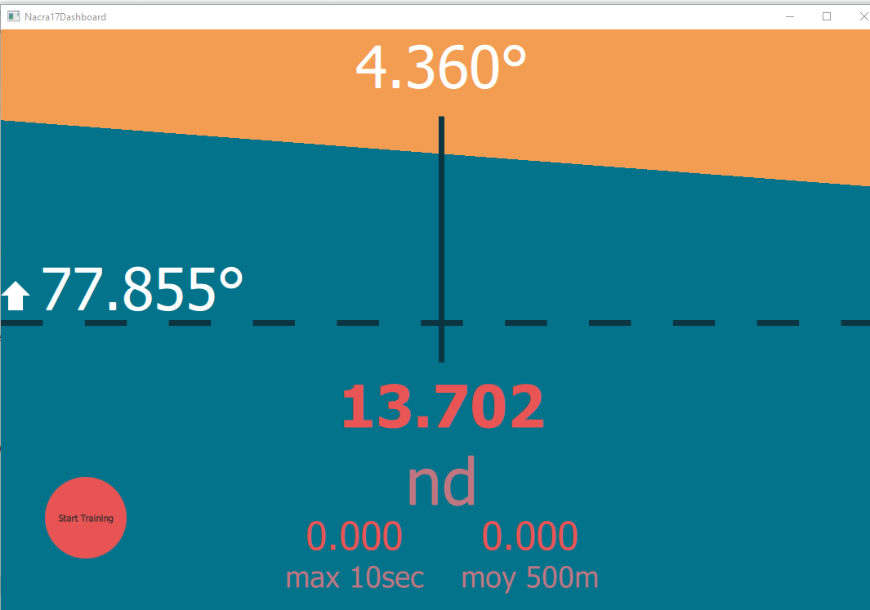
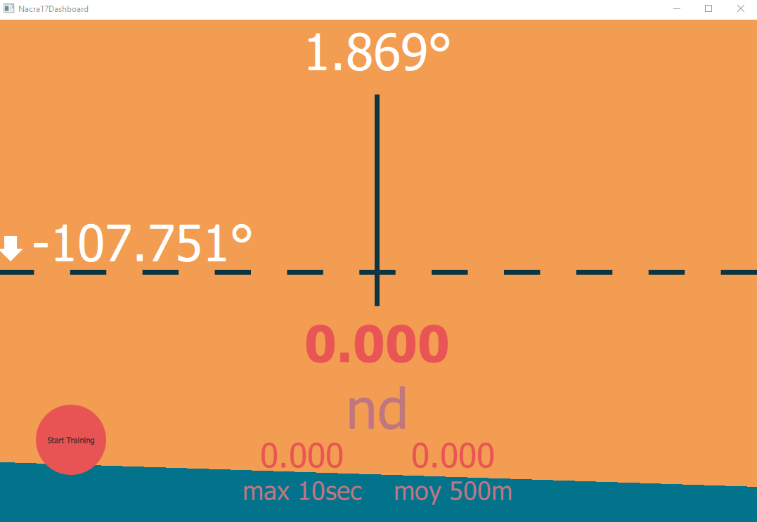
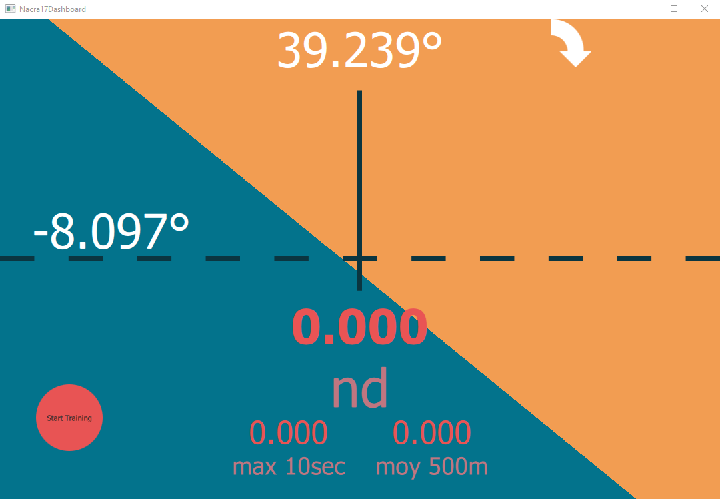
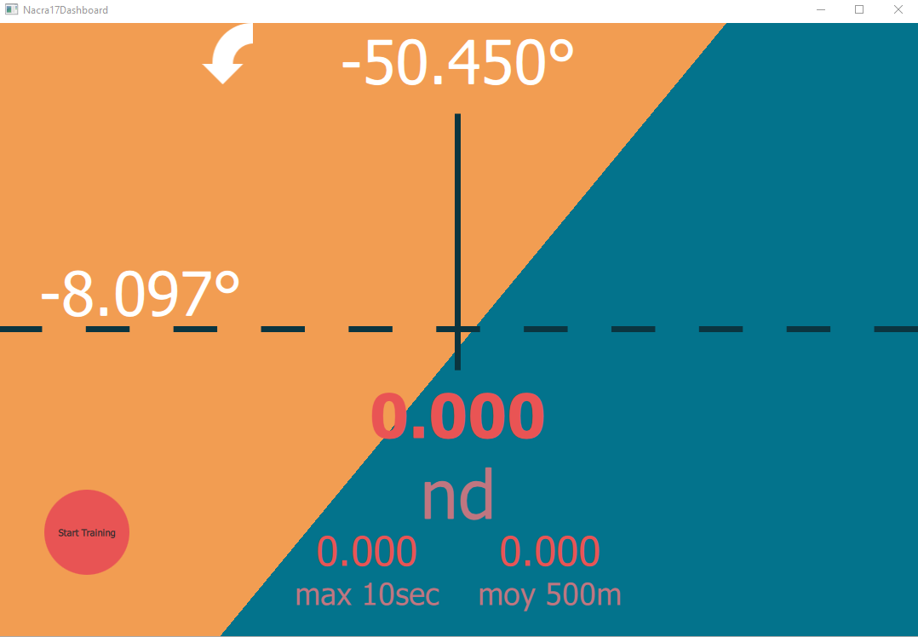


Augmentation Tangage :
-Horizon monte
-Nez du bateau plonge
Diminution Tangage :
-Horizon baisse
-Nez du bateau monte
Augmentation Gite :
-Horizon penche à droite
-Bateau penche à gauche
Diminution Tangage :
-Horizon penche à gauche
-Bateau penche à droite
Bateau vu du coté tribord
Bateau vu de la poupe

